Slide 1



ЦУР 16. Мир, правосудие и эффективные институты

Slide 2
Структура высших органов Политеха
Коллегиальное управление
Внешняя экспертиза и содействие
Ученый совет
Ректор
СПбПУ
Наблюдательный совет
Президент СПбПУ
Научный руководитель
СПбПУ
Попечительский совет
Международный научный совет
Проректоры
Институты
Высшие школы
Лаборатории и
научные центры
Кафедры
Проектные группы
© Управление стратегического планирования и программ развития

Slide 3



Цифры и факты
Участие студентов в управлении университетом
Совет по делам молодежи
Постоянно действующий орган при Ученом совете, занимающийся подготовкой предложений по вопросам вовлеченности и социальной активности студентов, а также выработки молодежной политики в Университете
Самая многочисленная студенческая организация СПб, которая защищает права студентов, представляет их интересы при принятии административных решений, а также организует крупные студенческие мероприятия в Политехе
Объединенный студенческий совет общежитий
Орган студенческого самоуправления Политеха, состоящий из студентов, проживающих в общежитиях. В функции Студенческого совета входит защита прав студентов, организация комфортной среды в общежитиях и организация досуга
Совещательный орган в рамках Профсоюза студентов и аспирантов, главная задача которого – оценка образовательных потребностей обучающихся и разработка предложений по повышению качества образовательного процесса

Slide 4
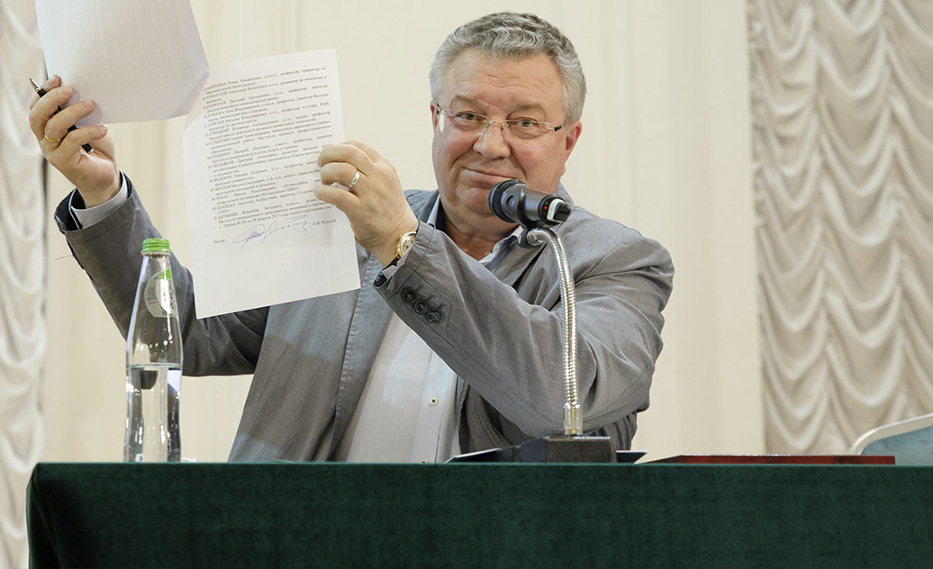
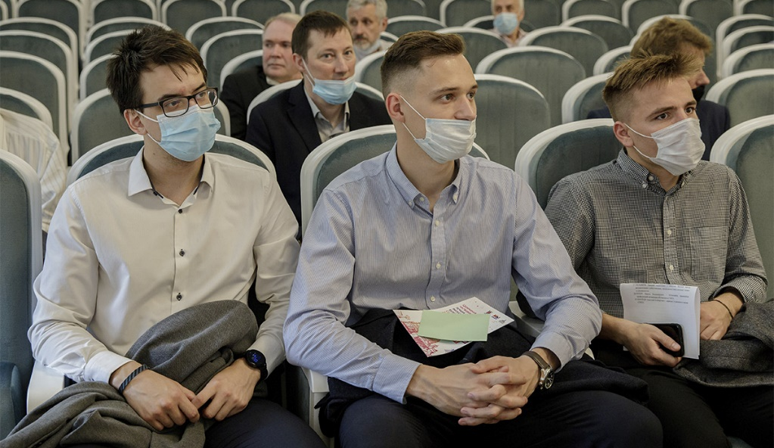
Активный Политех
В Ученом совете Политеха стало больше студентов
В июне 2021 года в Санкт-Петербургском политехническом университете прошла конференция работников и обучающихся. На ней был избран новый состав Ученого совета вуза. Из 144 делегатов от разных структур университета на конференции зарегистрировались 123 человека. Кворум оказался достаточным для признания конференции правомочной принимать решения по вопросам повестки дня.
Комиссия предложила численный состав Ученого совета не более 60 человек, который необходим для того, чтобы все представители подразделений университета вошли в его состав. Примечательно, что в составе нового Ученого совета почти 10 % займут студенты и аспиранты.
«Мы приняли решение об увеличении квоты для студентов с одного места до четырех», – рассказал ректор Андрей РУДСКОЙ. – «Это должны быть представители профсоюзной организации, молодых ученых, студсовета, и мы посчитали, что будет здорово, если представители штаба студенческих отрядов тоже будут представлены. Я считаю, что почти 10 % – это большой аванс и надежда на то, что мы будем работать со студенчеством в одном направлении».
По результатам тайного голосования все 29 кандидатов были избраны в состав Ученого совета СПбПУ. Общее количество членов Ученого совета составляет 51 человек.
Источник: https://www.spbstu.ru/media/news/studencheskaya_zhizn/v-uchenom-sovete-politekha-stalo-bolshe-studentov/

Slide 5
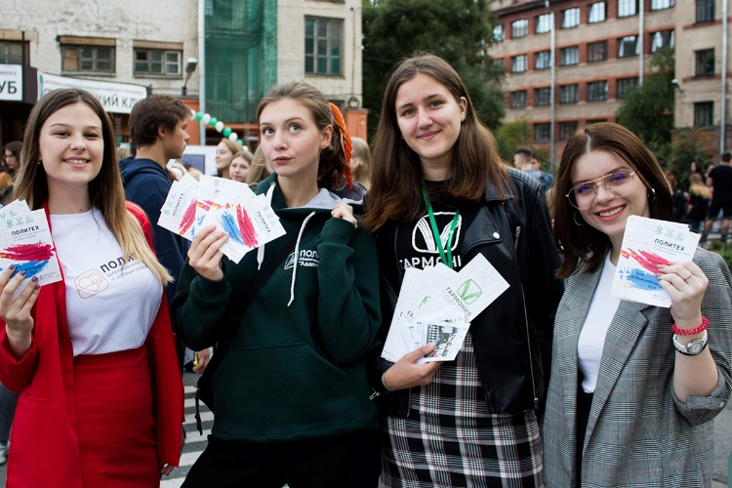
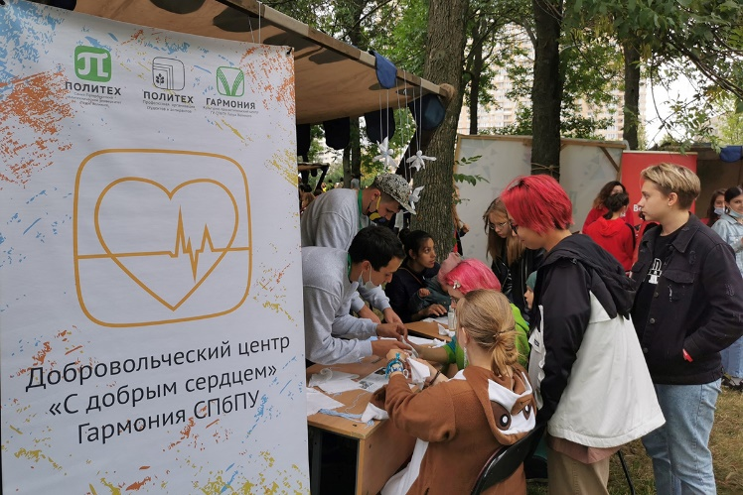
Активный Политех
Университетская экосистема добровольчества
Санкт-Петербургский политехнический университет Петра Великого создал первую в России университетскую экосистему добровольчества, которая объединит вуз и его партнеров по 15 направлениям волонтерской работы. В волонтерское движение в Политехе сегодня вовлечены 4 860 студентов.
Экосистема объединит 25 университетских объединений и 33 внешних партнера в 15 ключевых направлениях добровольчества. Главная цель экосистемы добра в Политехе – создать эффективный формат работы и коммуникаций волонтеров и их объединений, действующих в разных направлениях.
Экосистема добровольчества в Политехе представлена 15 основными направлениями, связанными общей целью – творить #ДоброВПолитехе:
1.Социальное волонтерство
2. Культурное и музейное волонтерство (Музей Политеха и Школа экскурсоводов).
3. Событийное волонтерство (студенческое объединение «Волонтеры Политехнического»).
4. Экологическое волонтерство (экологический отдел Профсоюза ReGreen).
5. Патриотическое волонтерство
6. Международное волонтерство
7. Зооволонтерство (Школа добровольчества «С добрым сердцем»).
8. Волонтерство в сфере здоровья
9. Медиаволонтерство (Студенческая медиа-лаборатория и Школа риторики «Гармонии»).
10. Интеллектуальное волонтерство
11. Корпоративное волонтерство (Эндаумент-фонд СПбПУ).
12. Организационное волонтерство
13. Социально-образовательное направление
14. Волонтерство в сфере ЧС (Школа безопасности «Гармонии»).
15. Культурно-образовательное волонтерство
Источник: https://www.spbstu.ru/media/news/studencheskaya_zhizn/volonterstvo-v-politekhe-nabiraet-oboroty/?sphrase_id=2205385

Slide 6
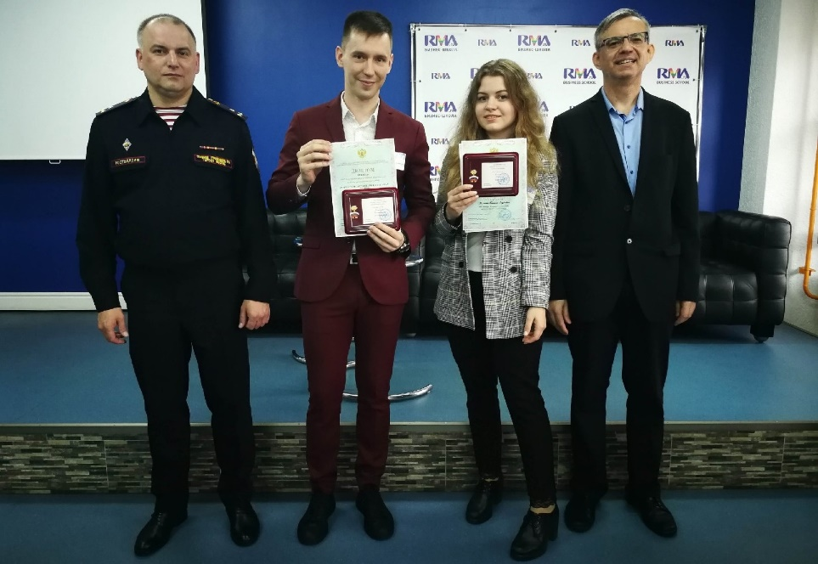
Активный Политех
Законопроект студентов Гуманитарного института передадут в Госдуму
Студенты 1 курса магистратуры ВШЮиСТЭ Константин Голубенко и Полина Фоменко стали победителями XVI Всероссийского конкурса молодежи образовательных и научных организаций «Моя законотворческая инициатива» с законопроектом, направленным на модернизацию законодательства в сфере трансграничного передвижения детей.
В результате защиты законопроекта перед экспертным советом конкурса и обсуждения предложенных в конкурсной работе изменений национального законодательства на молодежном форуме Константин Голубенко и Полина Фоменко были награждены Дипломами I степени и знаками отличия «Депутатский резерв». Текст законопроекта был направлен в Государственную думу.
Конкурс «Моя законотворческая инициатива» - это мероприятие для активных граждан в возрасте от 14 до 30 лет, которые стремятся к законотворческой деятельности. Конкурс состоит из двух туров: 1 тур - Всероссийский заочный конкурс, лауреаты которого приглашаются к участию во 2 туре - Всероссийском очном конкурсе в формате молодежного форума. Конкурс проводится национальной системой «Интергация» при поддержке Государственной думы РФ.
Источник: https://hum.spbstu.ru/news/zakonoproekt_studentov_gumanitarnogo_instituta_peredadut_v_gosdumu/

Slide 7
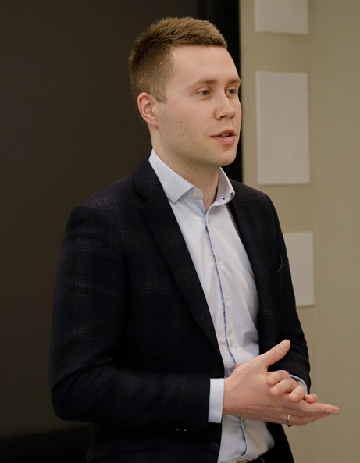
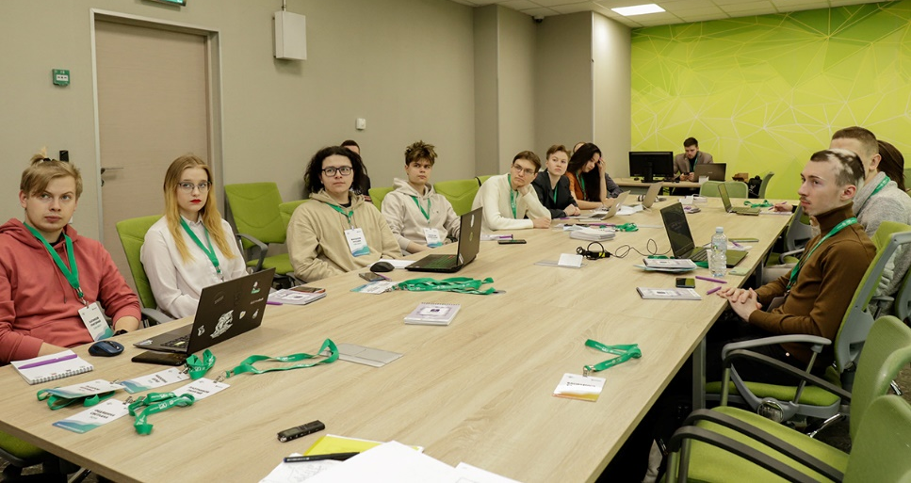
Активный Политех
Стартовала программа акселератора «Студенческие сообщества Политеха»
В Политехе стартовала программа акселератора «Студенческие сообщества Политеха». Она состоит из двух модулей и направлена на формирование единого видения развития сообществ. Организатором мероприятия выступила «Точка кипения – Политех» совместно с Центром проектной деятельности молодежи СПбПУ, научной лабораторией «Стратегическое развитие рынков инжиниринга» Центра НТИ СПбПУ и при поддержке проректора по информационной и социальной работе СПбПУ Максима ПАШОЛИКОВА.
Во время мероприятия участники групповой работы презентовали свои сообщества, назвали цели и ожидания от проекта. Так, представитель студенческого инженерного общества (СИО) “BEST Saint Petersburg”, занимающегося организацией и проведением мероприятий как на региональном, так и на международном уровне, оценил возможность обучения стратегическому планированию и его дальнейшее применение в развитии сообщества.
Дальше участников программы акселератора «Студенческие сообщества Политеха» ждут новые модули, включающие пленарные мероприятия, методологические консультации и учебную фильмографию. Интенсивная работа в командах и взаимодействие с модераторами позволят участникам верифицировать перспективы сообщества через обратную связь, освоить необходимый инструментарий для формирования ядра в сообществе и в конечном итоге сформировать единое видение развития своих сообществ.
Источник: https://www.spbstu.ru/media/news/studencheskaya_zhizn/program-accelerator-student-communities-polytech/?sphrase_id=2198418

Slide 8
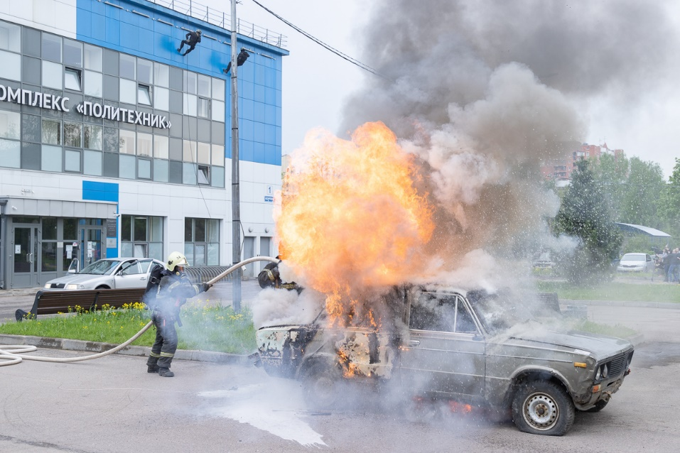
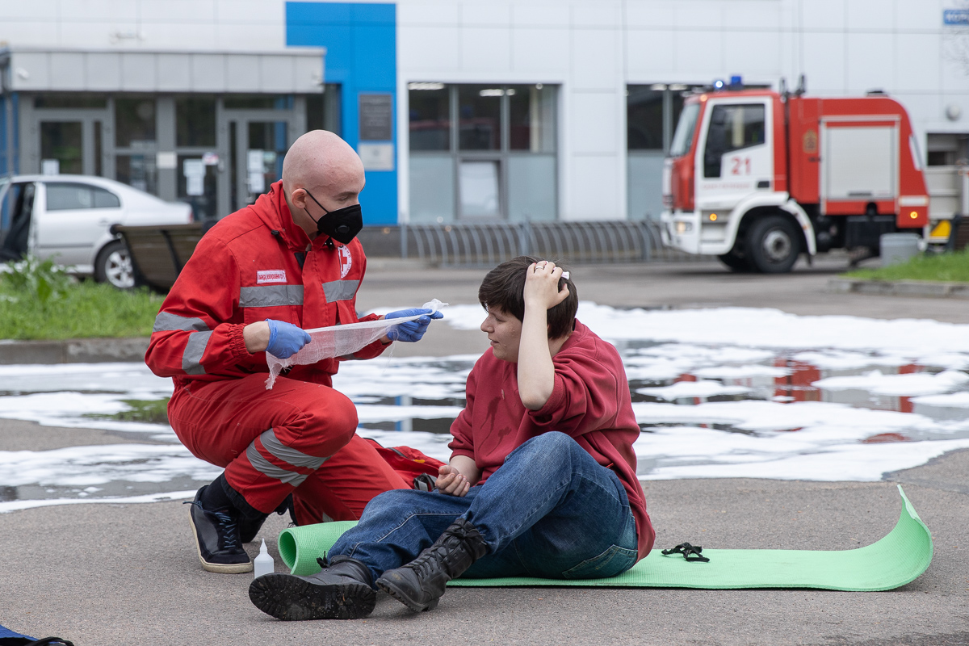
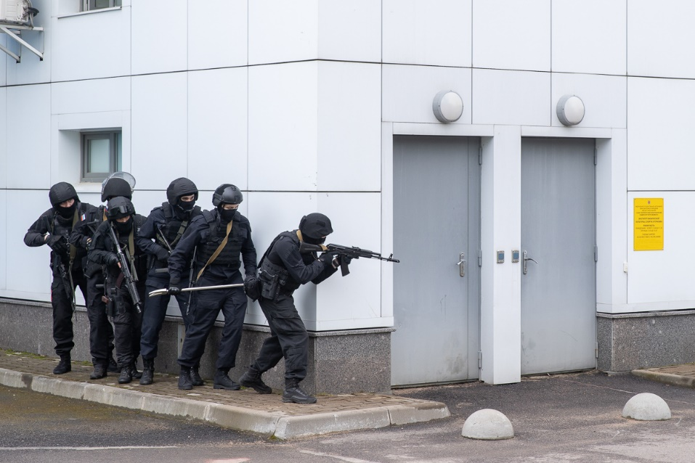
Активный Политех
В Политехе учились освобождать заложников и обезвреживать террористов
В Политехе проверки готовности университета к отражению возможных террористических атак проводятся регулярно. Главное в этих мероприятиях — отработать до мелочей алгоритм взаимодействия руководства университета, служб безопасности, нештатных формирований гражданской обороны вуза и силовых структур города, чтобы не допустить трагедии Политех готовился к комплексным учениям «Сфера-2021» задолго до теракта в казанской школе, и случившаяся там беда только подтвердила необходимость и важность этих мероприятий.
Источник: https://www.spbstu.ru/media/news/studencheskaya_zhizn/v-politekhe-uchilis-osvobozhdat-zalozhnikov-i-obezvrezhivat-terroristov/

Slide 9
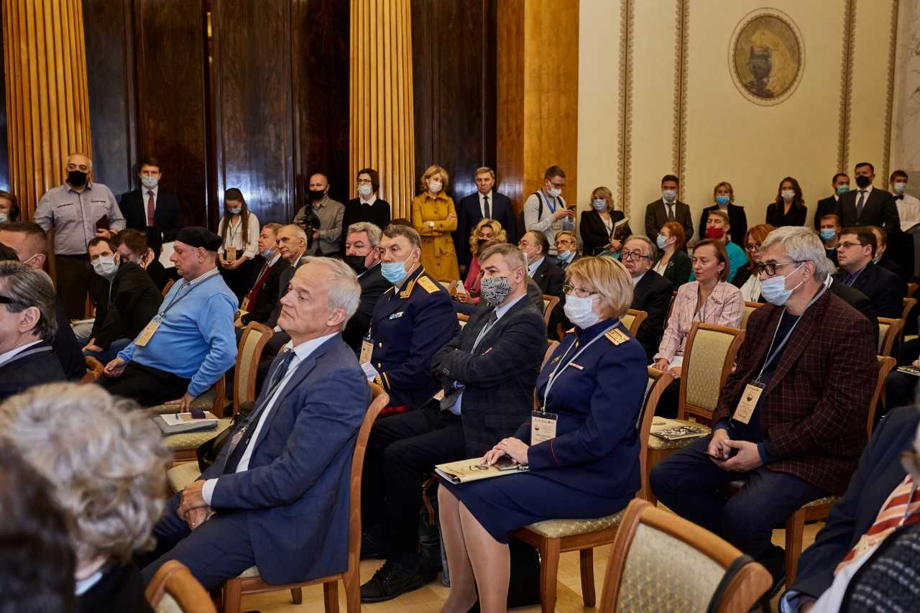
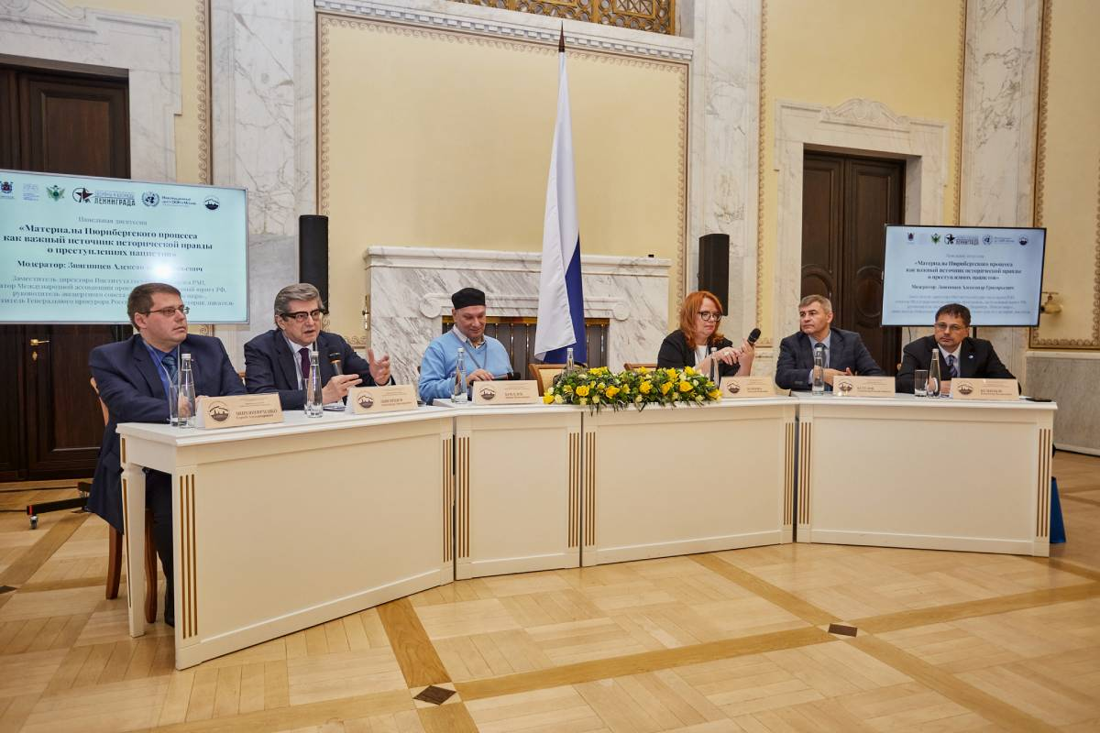
Активный Политех
Уроки Нюрнбергского процесса обсудили историки СПбПУ на конференции в Музее обороны и блокады Ленинграда
Ученые от СПбПУ ,заведующий кафедрой общественных наук (КОН ГИ), д.и.н., профессор С.В. КУЛИК (доклад на тему «Партизанские суды как предшественники Нюрнбергского процесса»); профессор КОН ГИ, д.и.н. Б.Н. КОВАЛЕВ («Союзники нацистской Германии в блокаде Ленинграда: наказанные ненаказанные и награжденные») и профессор КОН ГИ, д.и.н. А.А. МИХАЙЛОВ («Преступления против Ленинграда и ленинградцев в материалах Нюрнбергского процесса») выступили с докладами на конференции «Нюрнбергский процесс. Судьба и роль блокадного Ленинграда».
Мероприятие приурочили к 75-летию завершения суда над нацистскими преступниками – бывшими руководителями Третьего рейха.
Программа конференции включала панельные дискуссии, пленарные и рабочие заседания, на которых обсуждалась актуальность уроков и итогов мировых общественно-политических процессов в рамках Нюрнбергского трибунала, блокада Ленинграда в материалах процесса, а также важность судебного процесса в сохранении исторической правды о преступлениях нацистов.
Организатором конференции выступили Государственный мемориальный музей обороны Ленинграда при поддержке Правительства Санкт-Петербурга, Комитета по культуре Санкт-Петербурга, главного управления Министерства юстиции Российской Федерации по Санкт-Петербургу и Информационного центра ООН в России.
Источник: https://www.spbstu.ru/media/news/partnership/uroki-nyurnbergskogo-protsessa-obsudili-istoriki-spbpu-na-konferentsii-v-muzee-oborony-i-blokady-len/?sphrase_id=2205675

Slide 10
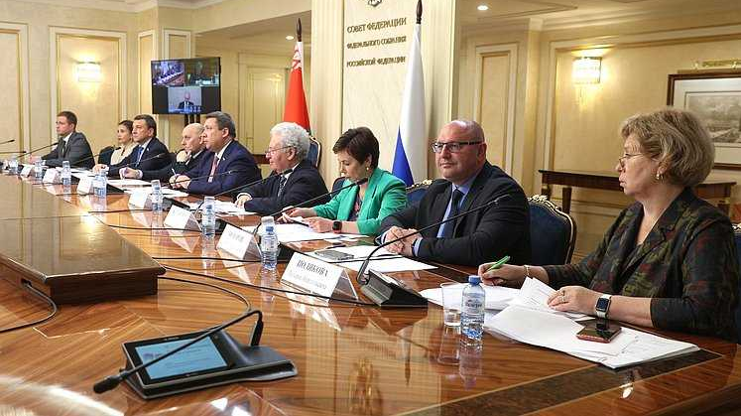
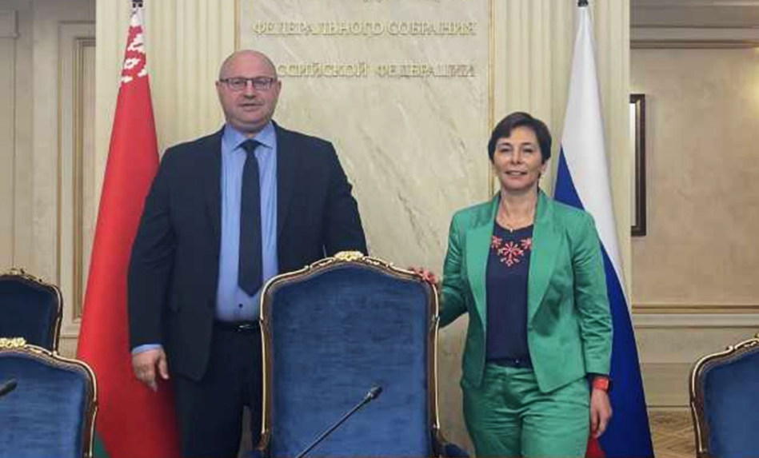
Сотрудничество
Представители СПбПУ приняли участие в VIII Форуме регионов России и Беларуси
Научно-техническое сотрудничество в эпоху цифровизации обсудили на VIII Форуме регионов России и Беларуси. Мероприятие прошло в формате видеоконференции под эгидой Совета Федерации Федерального собрания РФ и Совета Республики Национального собрания Беларуси. В форуме приняли участие парламентарии, представители исполнительных ветвей власти, видные ученые и эксперты двух стран.
В рамках секции «Право и цифровизация в Союзном государстве: перспективные направления» выступили с докладами директор Высшей школы инженерной педагогики, психологии и прикладной лингвистики Татьяна БАРАНОВА и директор Высшей школы юриспруденции и судебно-технической экспертизы Дмитрий МОХОРОВ:
Доклад «Права человека и основные принципы гуманизма при внедрении цифровых технологий» (Татьяна БАРАНОВА)
Доклад «Цифровизация избирательного права и процесса» (Дмитрий Мохоров)
По результатам форума принята резолюция, которая направлена в парламенты Союзного государства.
Источник: https://www.spbstu.ru/media/news/partnership/predstaviteli-spbpu-prinyali-uchastie-v-viii-forume-regionov-rossii-i-belarusi/

Slide 11
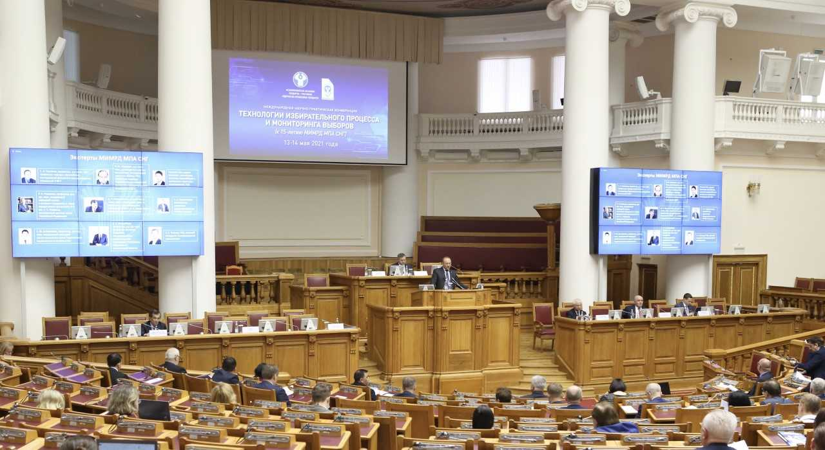
Активный Политех
СПбПУ поздравил с 15-летием Международный институт мониторинга развития демократии, парламентаризма и соблюдения избирательных прав граждан государств – участников МПА СНГ
СПбПУ поздравил с 15-летием Международный институт мониторинга развития демократии, парламентаризма и соблюдения избирательных прав граждан государств — участников МПА СНГ. В Таврическом дворце состоялась международная научно-практическая конференция «Технология избирательного процесса и мониторинга выборов», посвященная 15-летию создания Международного института мониторинга развития демократии, парламентаризма и соблюдения избирательных прав граждан государств — участников МПА СНГ (МИМРД).
Среди многочисленных поздравлений — приветственные слова Председателя Совета Межпарламентской Ассамблеи СНГ, Председателя Совета Федерации Федерального Собрания Российской Федерации Валентины МАТВИЕНКО, Председателя Исполнительного комитета СНГ Сергея ЛЕБЕДЕВА, Генерального секретаря Совета МПА СНГ Дмитрия КОБИЦКОГО и ректора Политехнического университета Петра Великого, Председателя экспертного совета по науке и образованию при МПА СНГ Андрея РУДСКОГО, отметивших широкое внедрение современных технологий в избирательный процесс и мониторинг выборов, а также роль МИМРД в разработке и практической реализации научно обоснованных методик международного наблюдения за выборами и референдумами.
Большую заинтересованность проявили участники конференции к заявленной Андреем РУДСКИМ теме — использование технологии блокчейн в избирательном процессе. «Политехнический университет и Международный институт Межпарламентской ассамблеи давние партнеры, а создание Экспертного совета по науке и образованию при МПА СНГ открыло новые перспективы международного сотрудничества и развития в разработке востребованных инновационных технологий», — сказал ректор СПбПУ.
Источник: https://www.spbstu.ru/media/news/partnership/spbpu-pozdravil-s-15-letiem-mezhdunarodnyy-institut-monitoringa-razvitiya-demokratii-parlamentarizma/?sphrase_id=2207255

Slide 12
Наука
Самые цитируемые исследования по ЦУР-16
2016-2020
Voskresenskaya, E., Mokhorov, D., & Tebryaev, A. (2018). Ecological state of the urban environment as an object of forensic analysis within the period of introducing the judicial reform of Russia. In Matec web of Conferences (Vol. 170, p. 01057). EDP Sciences.
Stankevich, L. A., Sonkin, K. M., Shemyakina, N. V., Nagornova, Z. V., Khomenko, J. G., Perets, D. S., & Koval, A. V. (2016). EEG pattern decoding of rhythmic individual finger imaginary movements of one hand. Human Physiology, 42(1), 32-42.
Pokrovskaia, N., Khansuvarova, T., & Khansuvarov, R. (2018, October). Network decentralized regulation with the fog-edge computing and blockchain for business development. In European Conference on Management, Leadership & Governance (pp. 205-212). Academic Conferences International Limited.
23 цит.
14 цит.
10 цит.

